Slide 1
Jan Piwnik ps. „Donat”, „Ponury”
Wykonanie: Maja Mączyńska

Slide 2
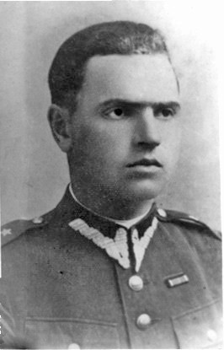
Jan Piwnik ur. 31 sierpnia 1912 w Janowicach, zm. 16 czerwca 1944 pod Jewłaszami – oficer Wojska Polskiego i aspirant Policji Państwowej. Jeden z pierwszych Cichociemnych zrzucony do Polski. Legendarny dowódca partyzancki Armii Krajowej w Górach Świętokrzyskich i na Nowogródczyźnie.

Slide 3
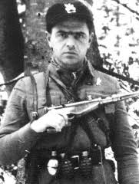
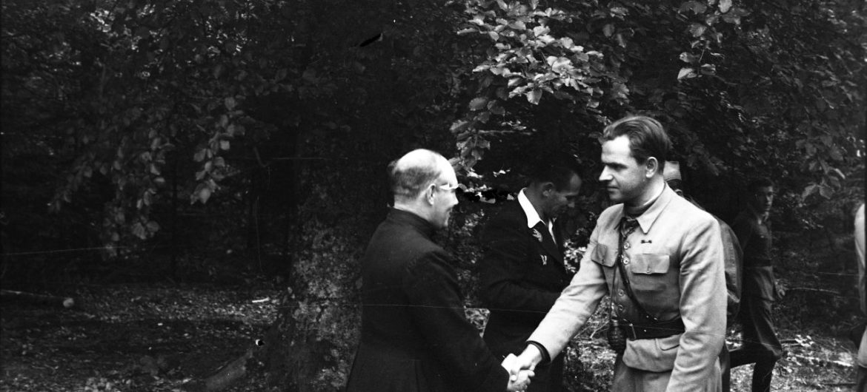
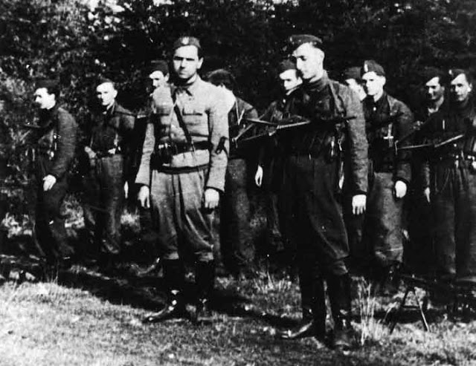
Działalność
Jego najsłynniejszą akcją było uwolnienie członków „Wachlarza” z więzienia w Pińsku na Białorusi. W 1943r za tę akcję „Ponury” zostaje odznaczony przez gen. Stefana „Grota” Roweckiego srebrnym Krzyżem Virtuti Militari. Po uzyskaniu zgody przez dowództwo formułował oddział partyzancki w Górach Świętokrzyskich, a za siedzibę dla swojego oddziału obrał sobie WYKUS. Niemcy bali się Ponurego jak ognia. Ponury rozgromił batalion SS, zdobył transport z amunicją, z pięćdziesiątką partyzantów wyszedł cało z obławy. W Kieleckiem – o poruczniku Janie Piwniku krążyły legendy. Odziały niemieckie wielokrotnie atakowały Ponurego, ale nigdy nie udało się im go zdobyć Ponury z pistoletem w ręku na czele szpicy, w samym środku walki, swoją postawą i przykładem ze swoimi podwładnymi rozbijał oddziały wroga i uciekał z zasadzki.
Niemcy zawsze byli doskonale poinformowani nie tylko o miejscu i czasie koncentracji, ale nawet o sposobie rozstawienia placówek. Jan Piwnik zorientował się w końcu, że musi mieć w obozie zdrajcę. Później okazało się, że jest nim ppor. Jerzy Wojnowski ps. „Motor”, który sprzedał się Niemcom za kilka „srebrników”. Nie zdążył wykonać na nim wyroku, bo został nagle przeniesiony na Nowogrodczyznę (na Białoruś). Wyrok na nim wykonali inni partyzanci, kiedy dostali wiadomość od swoich kolegów – konspiratorów z Alei Szucha w Warszawie, kto jest zdrajcą w oddziale. Ponury, będąc na nowym miejscu zakwaterowania, znowu zasłynął jako doskonały dowódca, organizator i taktyk.

Slide 4
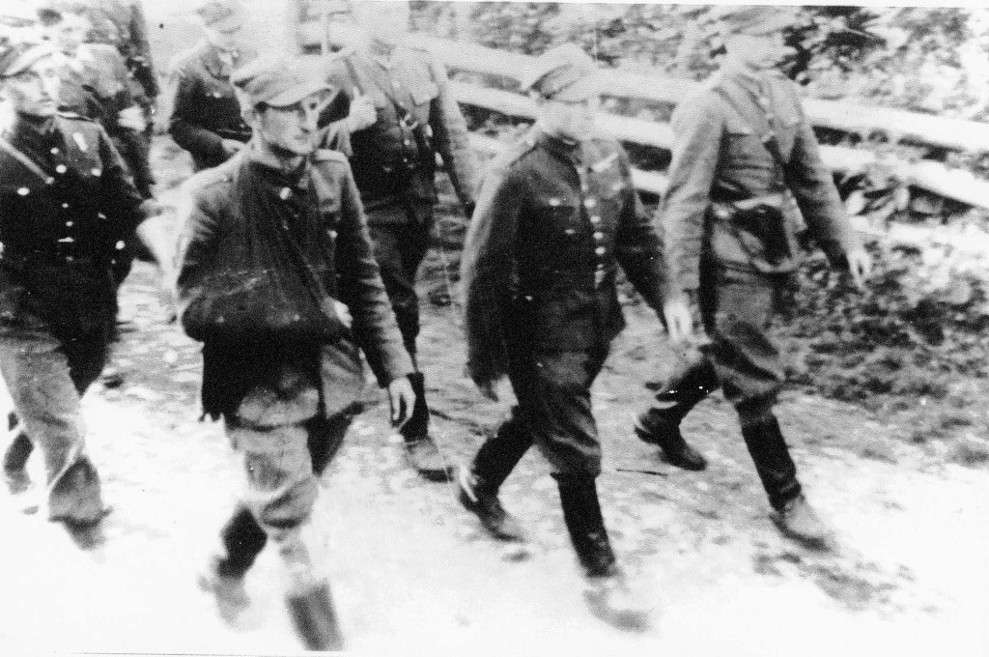
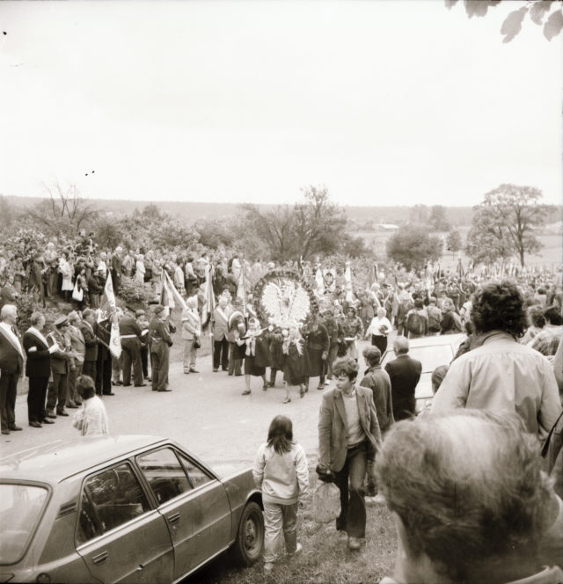
Jan Piwnik ,,Ponury’’ zginął 16 VI 1944 roku dowodząc zwycięskim atakiem na ,,stutzpunkt” (umocnione stanowiska ogniowe ustawione co 10-12 kilometrów) w miejscowości Jewłasze. Przed śmiercią zdążył wyszeptać znajdującemu się obok lekarzowi słowa: Powiedz żonie i rodzicom, że ich bardzo kochałem i, że umieram jak Polak… Pozdrówcie Góry Świętokrzyskie… Pośmiertnie został awansowany do stopnia majora, został także odznaczony krzyżem Virtuti Militari IV i V klasy. Jego doczesne szczątki złożono na pobliskim cmentarzu w Wawirówce. Dopiero w 1987 roku władze PRL zgodziły się na pochowanie majora ,,Ponurego” na terenie klasztoru OO. Cystersów w Wąchocku. Główne uroczystości odbyły się w Wąchocku w czerwcu 1988 roku. Major ,,Ponury” spoczął w murach klasztoru OO. Cystersów w Wąchocku. W dniu 31 X 2012 roku minister obrony narodowej Tomasz Siemoniak awansował pośmiertnie Jana Piwnika ,,Ponurego’’ do stopnia pułkownika.

Slide 5
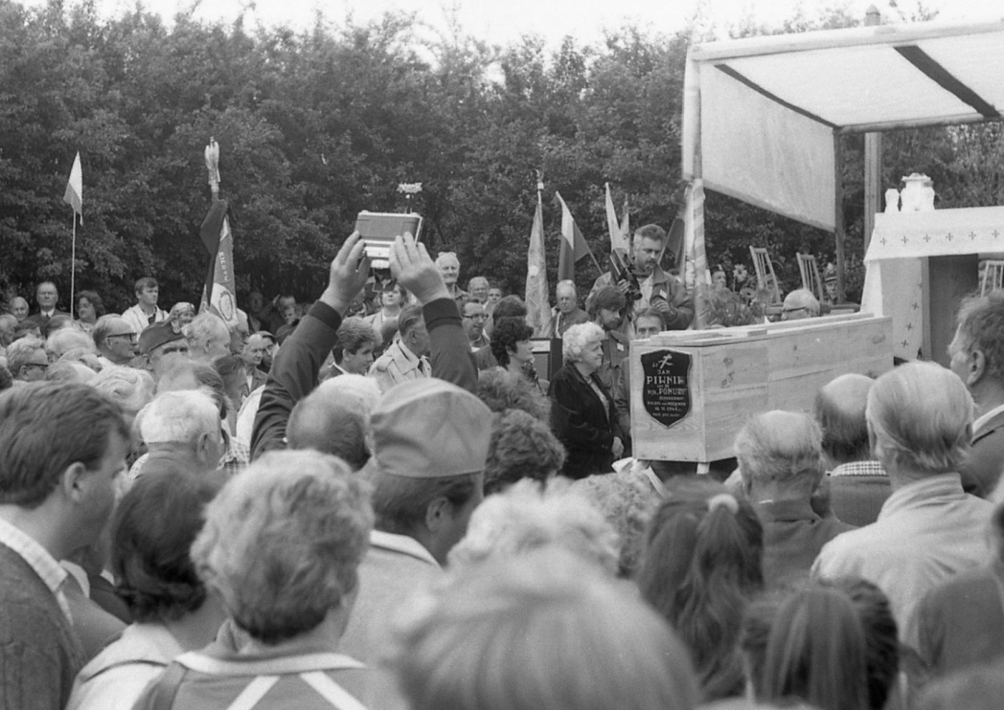
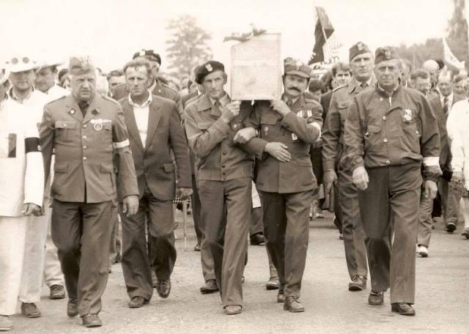
Pogrzeb
Pogrzeb Piwnika – Michniów, Wykus
Byli żołnierze "Ponurego" przez długi czas daremnie zabiegali o sprowadzenie jego prochów z Białorusi do kraju i godne ich pochowanie na ojczystej ziemi. Udało się to dopiero w 1987 r. Prochy "Ponurego" ekshumowano z cmentarza w Wawiórce i złożono w klasztorze w Wąchocku.
Uroczysty pogrzeb jednego z najsłynniejszych polskich partyzantów odbył się między 10 a 12 czerwca 1988 r. Urna z jego prochami została najpierw przewieziona z klasztoru w Wąchocku do rodzinnej wioski Janowice. Potem trafiła do wioski Michniów, która w latach wojny była bazą oddziałów partyzanckich. Za pomoc udzielaną żołnierzom "Ponurego" Niemcy doszczętnie ją spalili, a ponad 200 jej mieszkańców zamordowali (12-13 lipca 1943 r.).

Slide 6
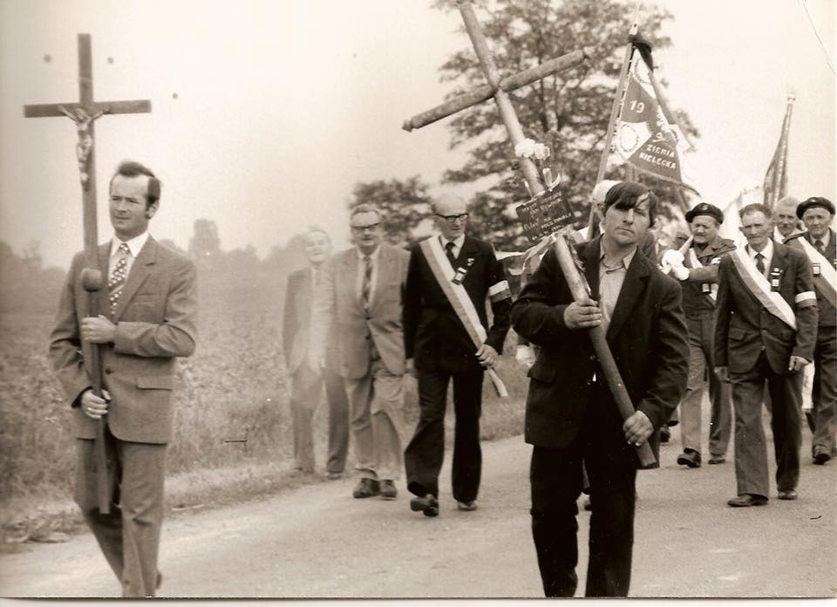
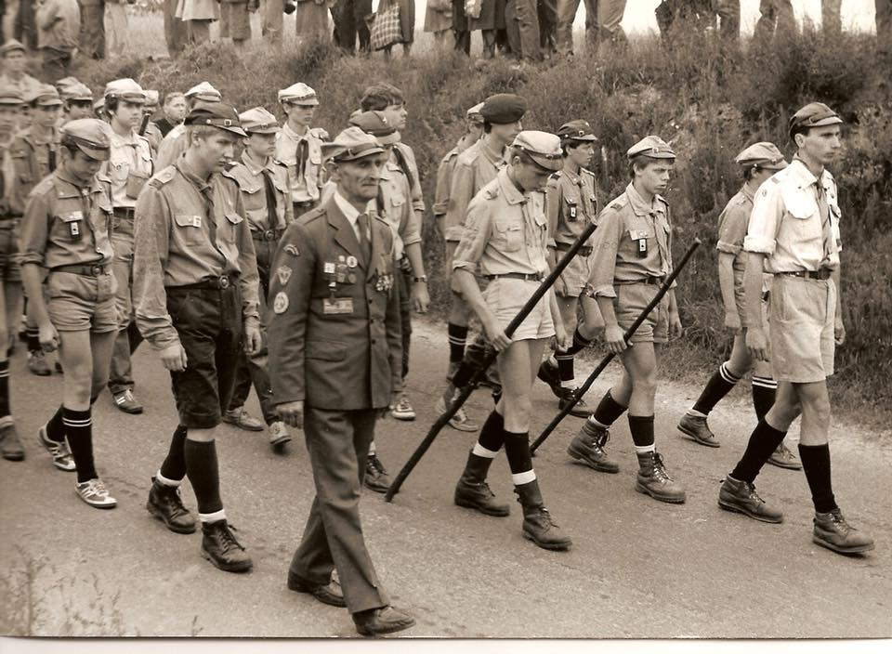
W pogrzebie prochów "Ponurego" uczestniczyli jego dawni podkomendni, a także byli żołnierze Armii Krajowej z innych części Rzeczypospolitej. Stawiło się wtedy 70 pocztów sztandarowych różnych formacji AK. Urna ze szczątkami legendarnego dowódcy, umieszczona została na chłopskim wozie wymoszczonym jedliną, przykryta czerwono-czarną tradycyjną zapaską świętokrzyską i przewieziona na Wykus, w samo serce Puszczy Jodłowej, gdzie znajduje się sanktuarium partyzanckich oddziałów Armii Krajowej.
12 czerwca 1988 r. umieszczono ją - na wieczny spoczynek - w murach średniowiecznego klasztoru cystersów w Wąchocku.
Jan Piwnik "Ponury" odznaczony był Orderem Virtuti Militari kl. V oraz dwukrotnie Krzyżem Walecznych. Pośmiertnie mianowany został majorem. (PAP)

Slide 7
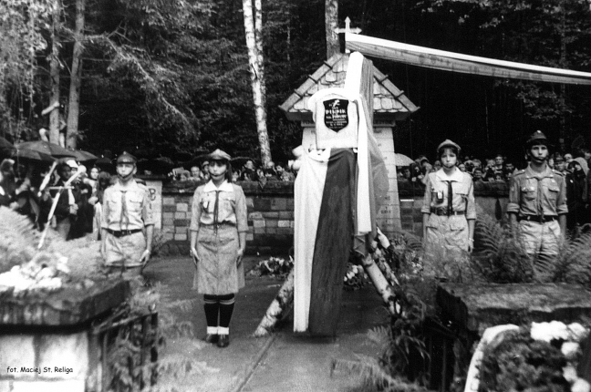
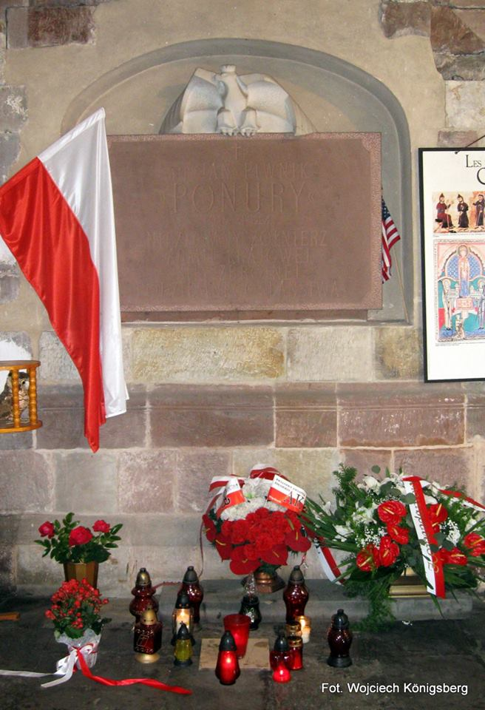
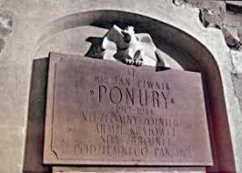
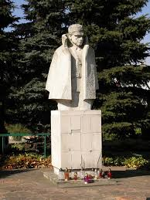
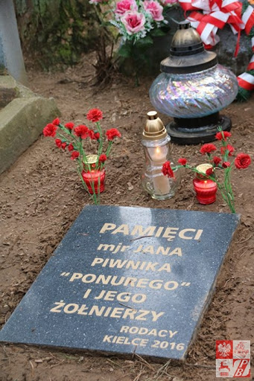

Slide 8
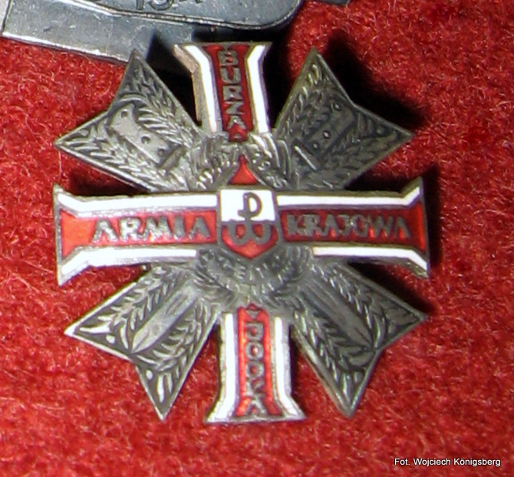
Jego ordery i odznaczenia
• Krzyż Złoty Orderu Wojennego Virtuti Militari
• Krzyż Srebrny Orderu Wojennego Virtuti Militari
• Krzyż Wielki Orderu Odrodzenia Polski – 2010, (pośmiertnie – order wręczono 12 grudnia 2012 siostrzenicy „Ponurego”, Alicji Sokołowskiej)
• Krzyż Walecznych – dwukrotnie
• Brązowy Krzyż Zasługi
• Znak Spadochronowy

